Slide 1

Đại học Thăng Long
Khoa Công nghệ thông tin
Nursing Major Medical Science
Khóa luận tốt nghiệp
Sinh viên thực thiện: Phùng Tiến Thưởng Lương Gia Huy
Chuyên ngành: Trí tuệ nhân tạo
Thesis Defense
Hà Nội, ngày 01/07/2024

Slide 2
Đại học Thăng Long
Khoa Công nghệ thông tin
Nursing Major Medical Science
XÂY DỰNG HỆ THỐNG KHUYẾN NGHỊ BÀI HÁT THEO SỞ THÍCH
Giảng viên hướng dẫn: TS. NGUYỄN THỊ HUYỀN CHÂU
Thesis Defense
Hà Nội, ngày 01/07/2024

Slide 3

Giới thiệu đề tài
Là công cụ giúp gợi ý các bài hát phù hợp với sở thích cá nhân của người dùng
Ứng dụng rộng rãi trong các dịch vụ âm nhạc như Spotify, Apple Music, Zingmp3

Slide 4

Nội dung
01
02
Nursing Major Medical Science
Hệ thống khuyến nghị
Dữ liệu và mô hình
03
04
Đặc tả và thiết kế
Hệ thống
Triển khai
Hệ thống
Thesis Defense

Slide 5

01.
Hệ thống khuyến nghị

Slide 6
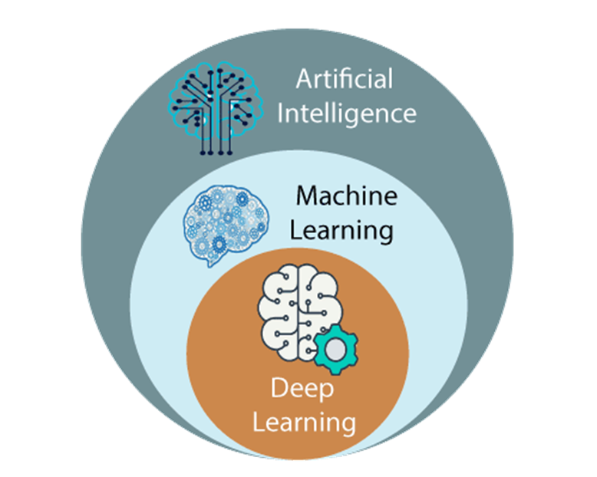

1. Hệ thống khuyến nghị
Trí tuệ nhân tạo (AI)
nghiên cứu và phát triển các công nghệ máy tính nhằm làm cho máy móc có khả năng học hỏi, tự động hoá và giải quyết các vấn đề phức tạp, mang lại những giải pháp tối ưu hơn trong cuộc sống
Hệ thống khuyến nghị
Sử dụng các thuật toán AI để gợi ý các sản phẩm, dịch vụ hoặc nội dung cho người dùng dựa trên sở thích và hành vi của họ. Ví dụ như gợi ý bài hát trên các nền tảng âm nhạc (Spotify, Apple Music), gợi ý phim trên các dịch vụ streaming (Netflix)

Slide 7
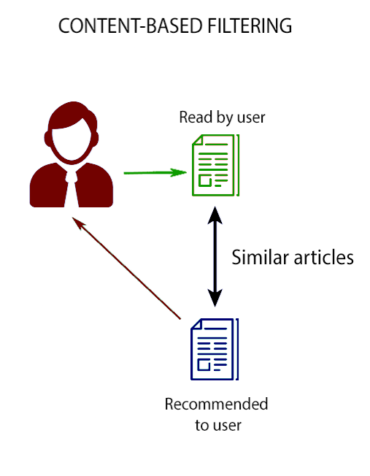
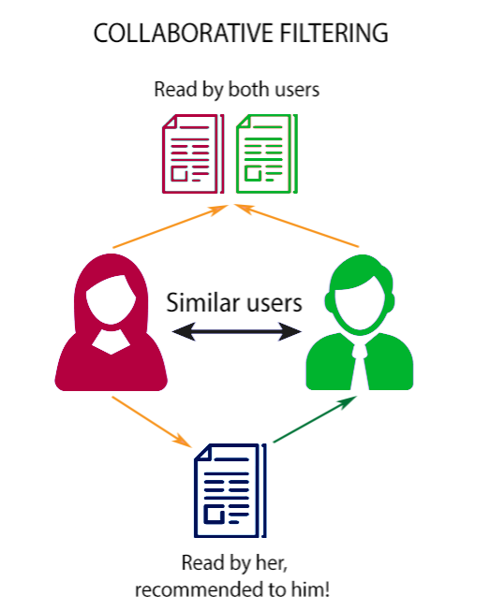
Phương pháp
Content-based
Filtering
Collaborative
Filtering

Slide 8
Content-based
Filtering
Gợi ý bài hát dựa trên thuộc tính và nội dung của các bài hát mà người dùng đã thích trước đó
ví dụ: thể loại, nghệ sĩ, giai điệu, lời bài hát

Slide 9
Collaborative
Filtering
Gợi ý bài hát dựa trên hành vi và sở thích của những người dùng có mẫu nghe nhạc tương tự nhau (ví dụ: người dùng A và B có sở thích giống nhau, nếu A thích bài hát X thì có khả năng B cũng sẽ thích bài hát X)

Slide 10
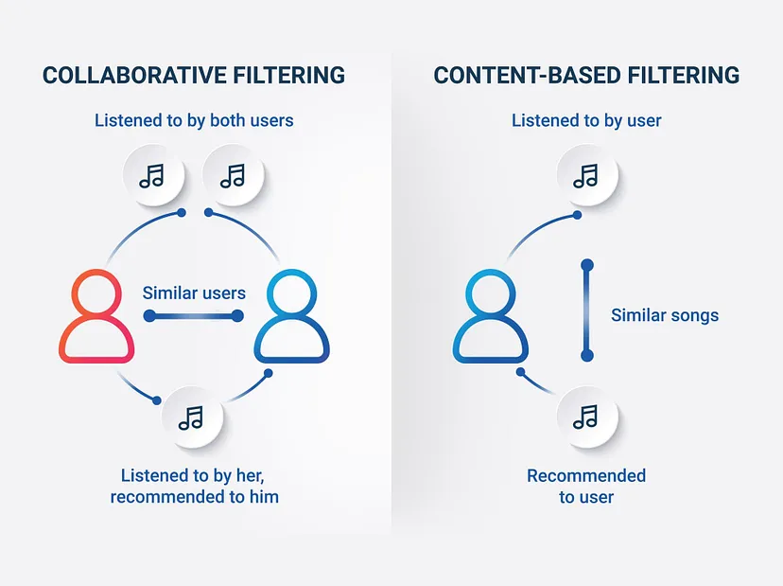

Slide 11
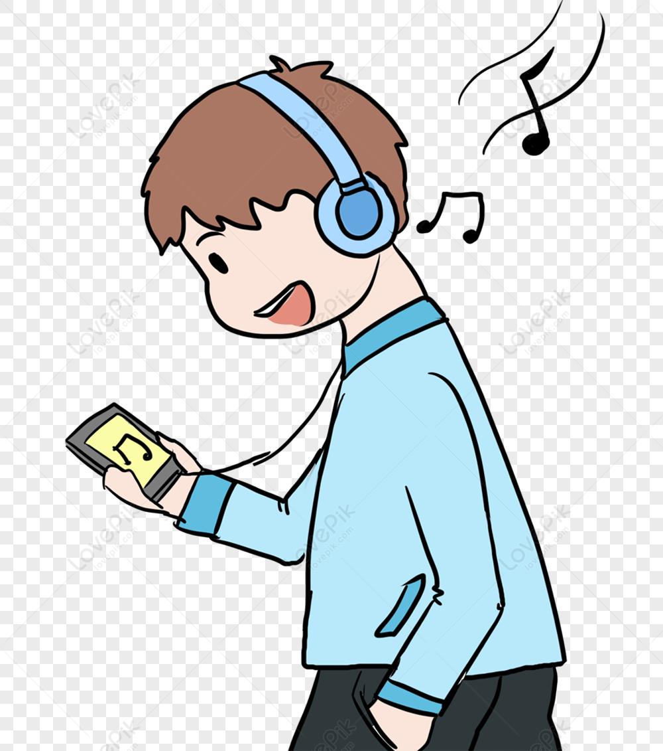
Lợi ích
Tiết kiệm thời gian

Slide 12

Tăng trải nghiệm cá nhân

Slide 13
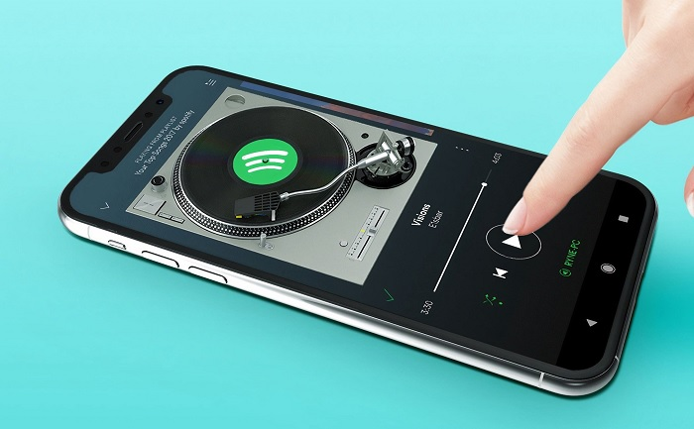
Tăng
tương tác

Slide 14

02.
Dữ liệu
và Mô hình

Slide 15
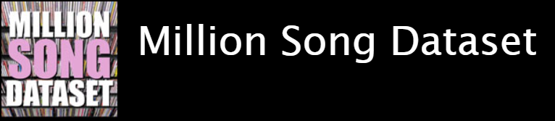
Dữ liệu
Bộ dữ liệu Million Song Dataset là một tập hợp toàn diện các siêu dữ liệu của một triệu bài hát phổ biến đương đại. Bộ dữ liệu bao gồm thông tin như mã định danh bài hát, tiêu đề, nghệ sĩ, năm phát hành, và các đặc trưng âm thanh như nhịp điệu, độ lớn, và thời gian,...

Slide 16
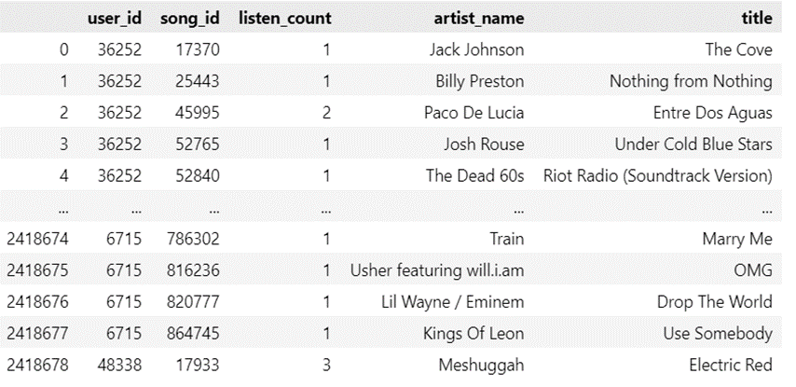

Slide 17
User-Item Matrix
 | song_1 | song_2 | song_3 | song4
user_1 | 2 | 3 | ? | 1
user_2 | 2 | 2 | 4 | 1
user_3 | ? | ? | 3 | 1
user_4 | 1 | ? | 3 | 2

Slide 18
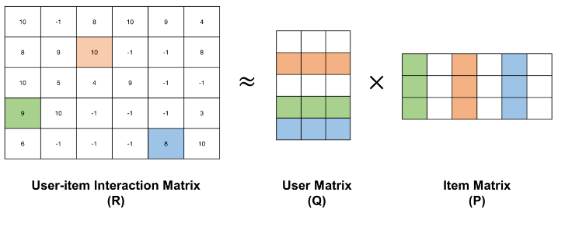
Matrix Factorization
Phương pháp để phân rã một ma trận lớn thành những ma trận con nhỏ hơn, giúp dễ dàng hơn trong quá trình tìm ra các đặc trưng tiềm ẩn của dữ liệu
Mục tiêu chính của Matrix Factorization trong collaborative là tìm ra hai ma trận nhỏ hơn (ma trận người dùng và ma trận mục) sao cho tích của chúng hay gần đúng với ma trận ban đầu

Slide 19
Matrix Factorization
Trong Collaborative Filtering, Matrix Factorization giúp dự đoán sở thích của người dùng cho các mục mà họ chưa đánh giá bằng cách sử dụng các yếu tố tiềm ẩn đã học được từ dữ liệu đã có.

Slide 20
Stochastic Gradient Descent (SGD)
Tối ưu hóa các vector tiềm ẩn P và Q bằng cách liên tục cập nhật chúng theo hướng giảm của gradient. Lặp lại quá trình cập nhật cho đến khi hàm mất mát hội tụ, tức là không giảm đáng kể nữa, hoặc sau một số lượng vòng lặp nhất định

Slide 21
Matrix Factorization
Trong Collaborative Filtering, Matrix Factorization giúp dự đoán sở thích của người dùng cho các mục mà họ chưa đánh giá bằng cách sử dụng các yếu tố tiềm ẩn đã học được từ dữ liệu đã có. Sau khi đã được tối ưu, sử dụng các vector ẩn để dự đoán các giá trị thiếu trong user-item matrix ban đầu.

Slide 22
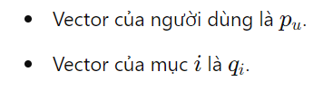
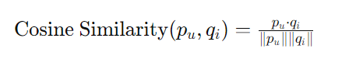
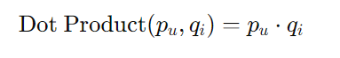
Gợi ý cho người dùng
Tính cosine similarity hoặc dot product và tất cả các vector qi của các mục.
Chọn ra các mục có cosine similarity hoặc dot product cao nhất để gợi ý cho người dùng

Slide 23

03.
Thiết kế
Hệ thống

Slide 24




Các hệ thống sử dụng
Framework ứng dụng:
Giao diện VueJs (JavaScript)
Backend FastAPI (Python)
Hệ thống lưu trữ và cơ sở dữ liệu:
S3 object storage
MongoDB
Microsoft SQL server

Slide 25
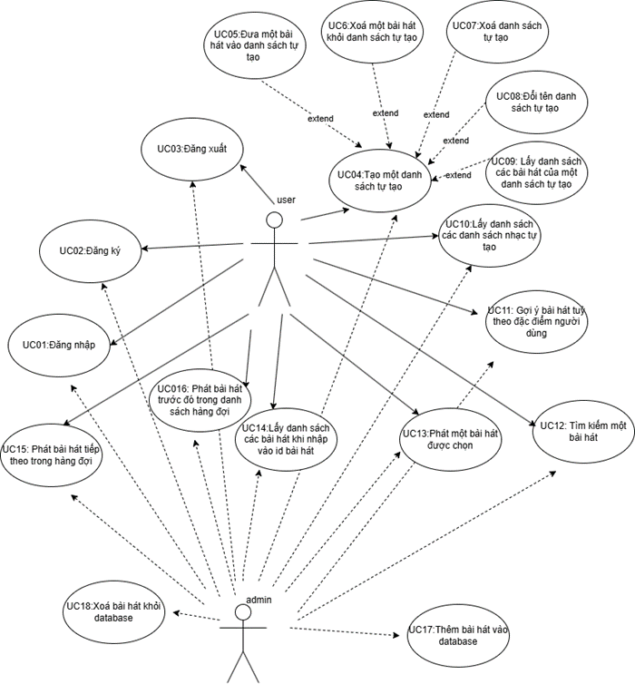
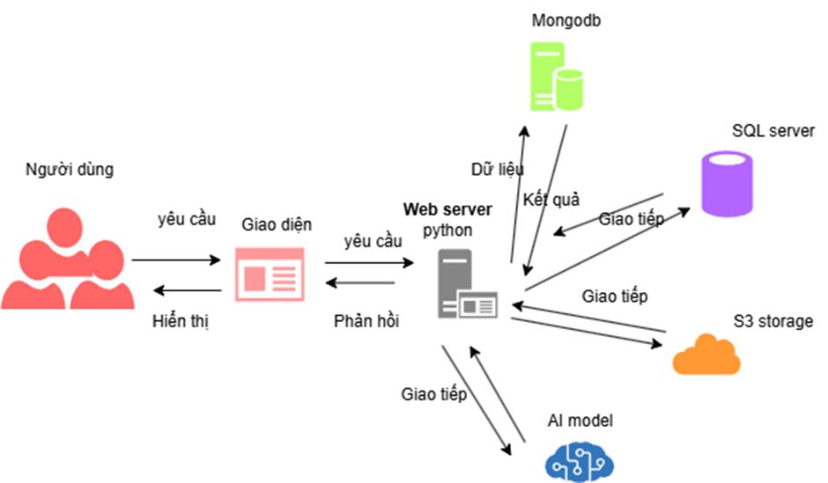
Mô tả bài toán
Ứng dụng nghe nhạc có tính năng gợi ý nhạc theo sở thích của người dùng , có thể tạo một danh sách nhạc của bản thân mình theo một sở thích tùy ý hoặc tìm kiếm một bài hát.
Sơ đồ kiến trúc tổng thể
Sơ đồ usecase
Mô tả lại hệ thống kiến trúc của phần mềm và cách các phần mềm đấy tương tác như nào
Mô tả lại các chức năng và các tác nhân tương tác với hệ thống trong bài toán

Slide 26
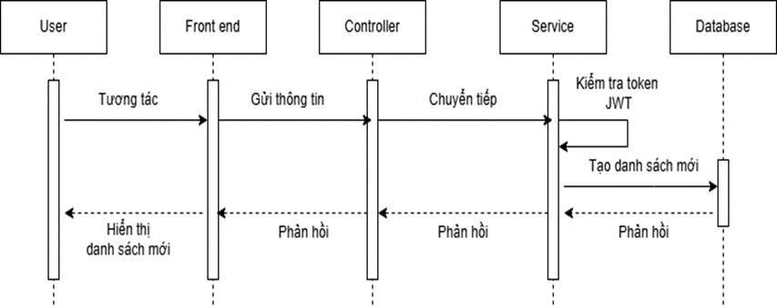
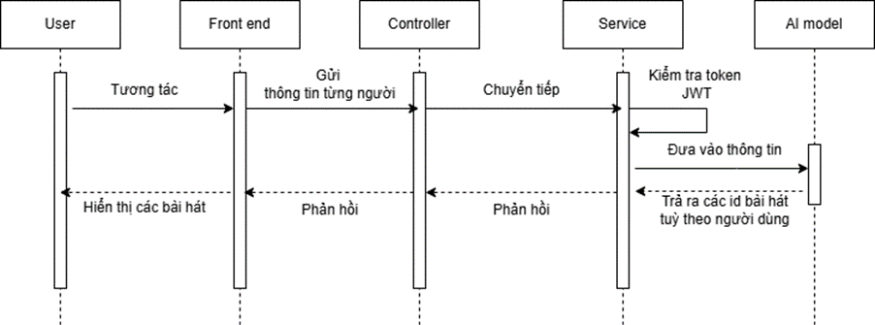
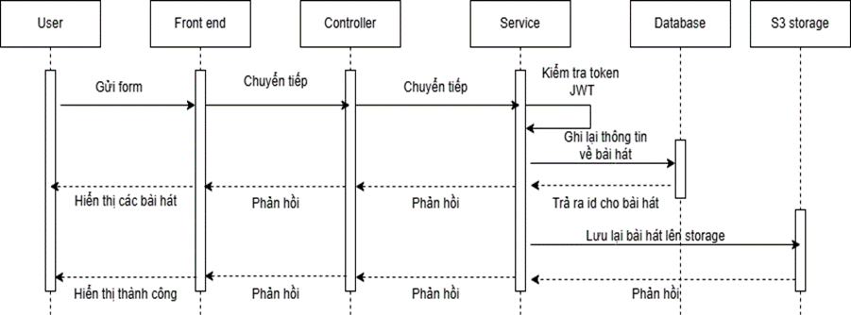
Thiết kế một số chức năng
Chức năng tạo một danh sách tự tạo: Sơ đồ tuần tự miêu tả luồng khi tạo một danh sách tự tạo mới
Chức năng gợi ý bài hát: Sơ đồ tuần tự miêu tả luồng để người dùng có thể nhận được thông tin về các bài hát được gợi ý
Chức năng thêm một bài hát mới vào database: Sơ đồ tuần tự miêu tả luồng để người dùng thêm một bài hát mới vào database và kho lưu trữ

Slide 27
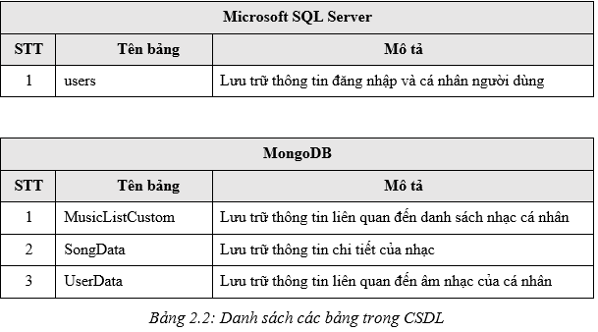
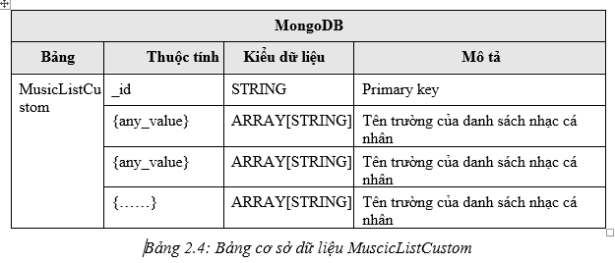
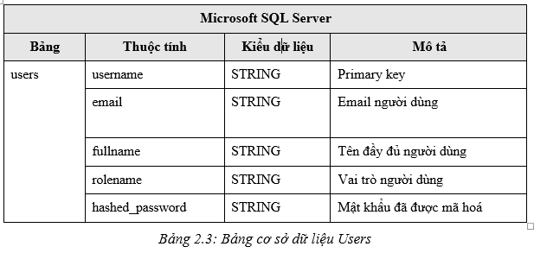
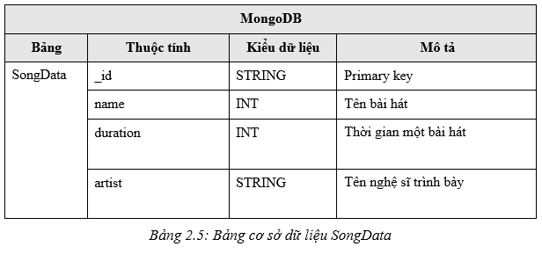
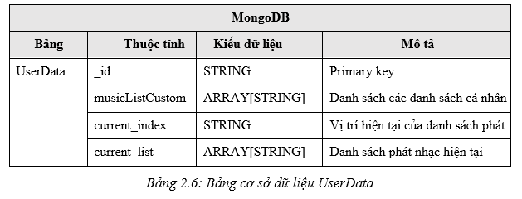
Thiết kế cơ sở dữ liệu
Cơ sở dữ liệu gồm 2 phần:
Microsoft SQL server: dùng để lưu trữ thông tin đăng nhập
MongoDB: lưu trữ thông tin liên quan đến âm nhạc của người dùng
Chi tiết các bảng cơ sở dữ liệu

Slide 28
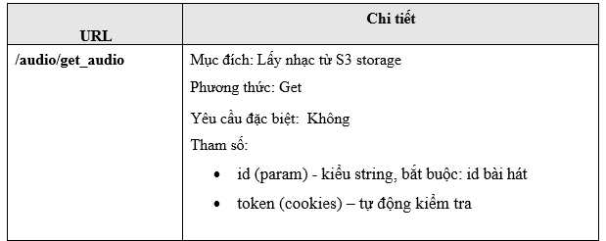
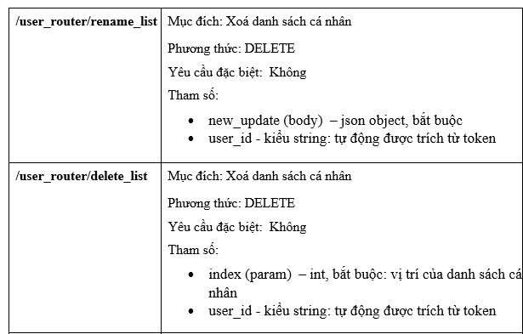
Thiết kế API
API sẽ là một cấu trúc 3 thành phần chính là controller, service và database. Phần View được lược bỏ. Lúc này, phần Controller chỉ trả về các dữ liệu Json.
Sẽ có 4 kiểu HTTP request và có hỗ trợ restful API

Slide 29

04.
Triển khai hệ thống

Slide 30
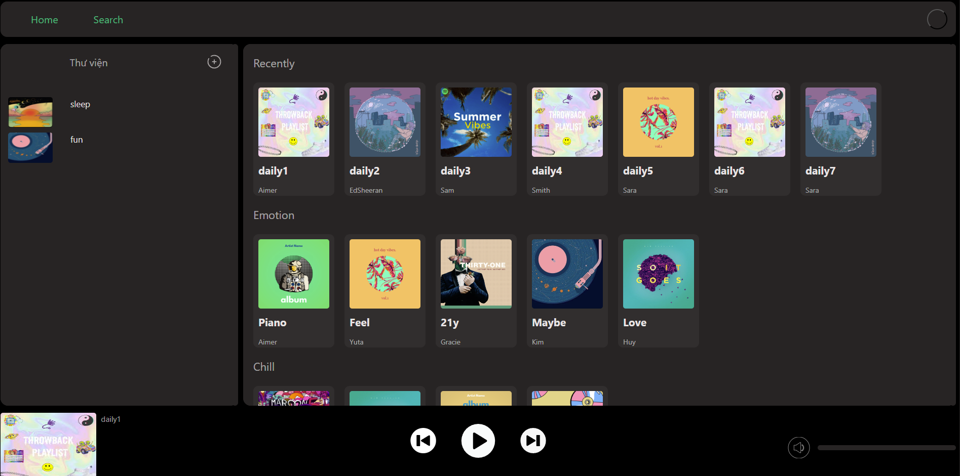
Demo một số chức năng

Slide 31
Đại học Thăng Long
Khoa Công nghệ thông tin
Nursing Major Medical Science
Xin cảm ơn quý thầy cô
đã theo dõi và lắng nghe
Thesis Defense
Hà Nội, ngày 01/07/2024

